Slide 1
Khởi động

Slide 2
ONG NHỎ
VÀ MẬT HOA
BẮT ĐẦU

Slide 3
Có mũi có lưỡi một đôi,
Làm việc đều chia đôi,
Cắt vật mềm cắt giấy,
Sẵn sàng giúp mới vui - Là cái gì?
A. Cái kéo
B: Cái bút
C: Cái bát
D: Cái thìa

Slide 4
Áo màu ngoài, ruột trắng tinh, Đợi chữ xinh xinh sẽ hiện lên dòng - Là gì?
A: cái bút
B: cái áo
C. quyển vở
D: quyển sách

Slide 5
Ngày ngày vẫn đi học,
Mà chẳng đọc một câu,
Chữ viết thì làu làu,
Gọi tên mà xám xịt - Là cái gì?
A. Cái bảng
B: Viên phấn
C: Cái kéo
D: Quyển vở

Slide 6
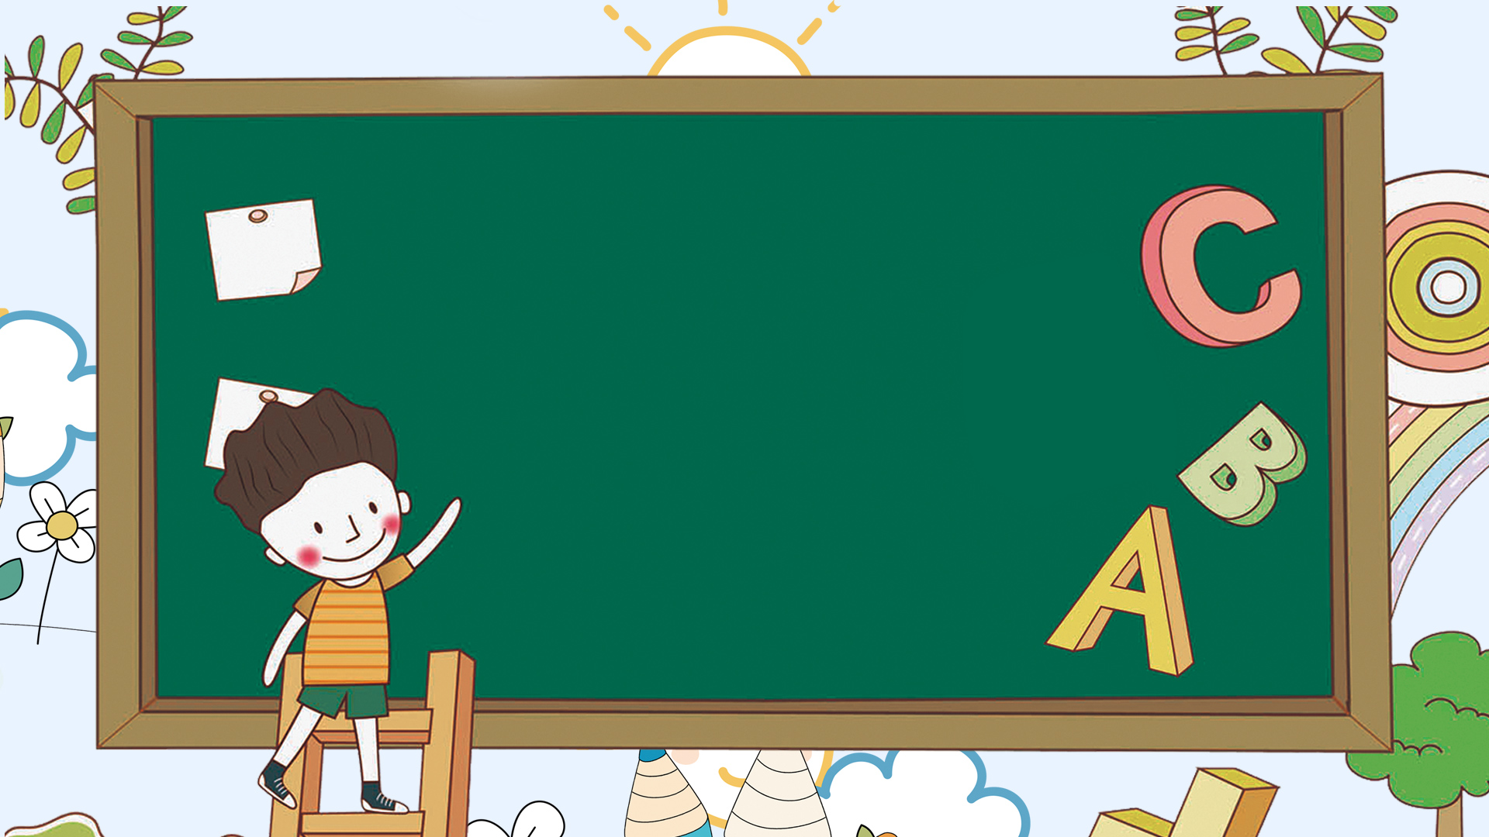
Từ ngữ chỉ sự vật.
Câu nêu hoạt động

Slide 7
Thứ năm ngày 7 tháng 10 năm 2021
Tiếng việt
Từ ngữ chỉ sự vật. Câu nêu hoạt động.

Slide 8
1. Dựa vào tranh, tìm từ ngữ:
- Chỉ sự vật:
- Chỉ hoạt động:

Slide 9
1. Dựa vào tranh tìm từ chỉ sự vật và hoạt động
Sự vật
Hoạt động
sách, vở
bàn, ghế
bảng
đàn
cây
dây nhảy
quả cầu
cửa
ghế đá
học bài
vẽ
đánh đàn
tập thể dục
nhảy dây
đá cầu
chạy

Slide 10
2. Đặt một câu nêu hoạt động với từ ngữ vừa tìm được
M: Trên sân trường, các bạn đang chơi nhảy dây.

Slide 11
Design by: Hương Thảo – tranthao121004@gmail.com
Củng cố, dặn dò
Notes:
Bài giảng thiết kế bởi: Hương Thảo - tranthao121006@gmail.com

